Slide 1

Flexbox
ORTDNIPRO.ORG/WEB

Slide 2
1. Flexbox - размещение элементов вдоль оси

Slide 3
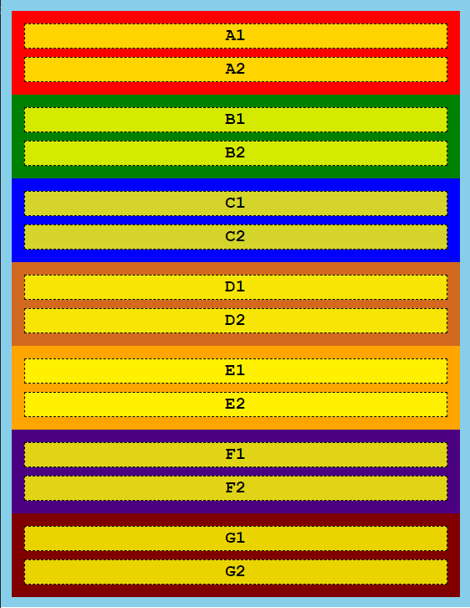
Flexbox - герой эпохи до CSS Grid
Воспользуйтесь разметкой: https://filebase.xyz/storage/web/flexbox/v1/template.html
3

Slide 4
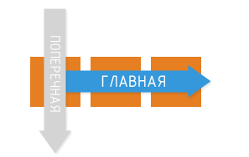
Flexbox – управление размещением элементов
Идея flexbox’а проста: все элементы располагаются в ряд, для этого ряда есть главная и поперечная оси. Как будут элементы выравниваться по осям задаётся при помощи свойств justify-content и align-items (для главной и поперечной осей соответственно).
Включается режим flexbox при помощи свойства display: flex, а перенос элементов разрешается при помощи flex-wrap:wrap.
При помощи свойства flex-direction возможно указать направление размещения строка или колонка (row, row-reverse, column, column-reverse).
4

Slide 5
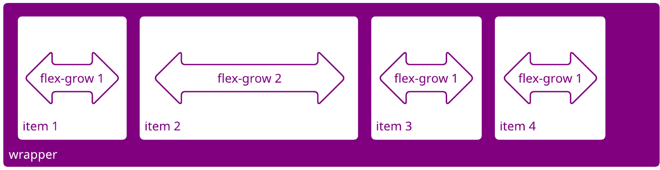
Flexbox – управление размещением элементов
При помощи flex-grow (задаётся не для flex-контейнера, а для вложенных элементов) мы можем управлять тем как элементы будут занимать доступное пространство при его увеличении. Близкое по смыслу свойство flex-shrink отвечает за то как элемент будет сжиматься. Свойство flex-basis – позволяет задать базовый размер элемента вдоль главной оси. Также все три значения задаются при помощи общего свойство с названием flex (например: flex: 1 0 auto; в котором указываются соответственно flex-grow, flex-shrink, flex-basis).
https://webref.ru/css/flex
5

Slide 6
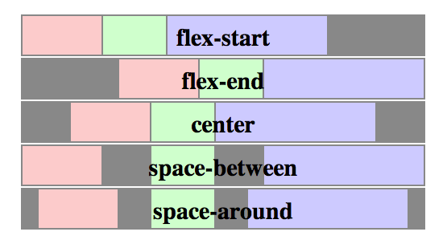
Flexbox – управление размещением элементов
justify-content: размещение элементов относительно главной оси.
6

Slide 7
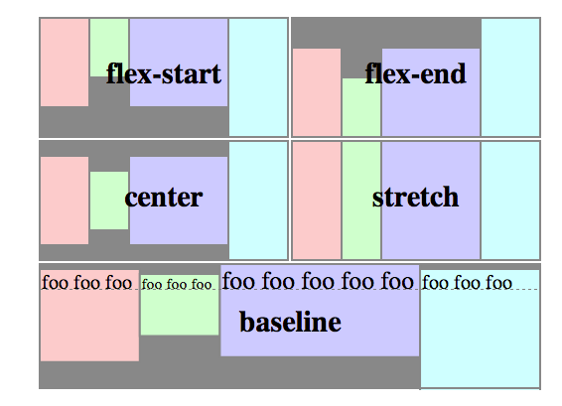
Flexbox – управление размещением элементов
align-items: размещение элементов относительно поперечной оси.
7

Slide 8
2. Flexbox – центрируем всё))

Slide 9
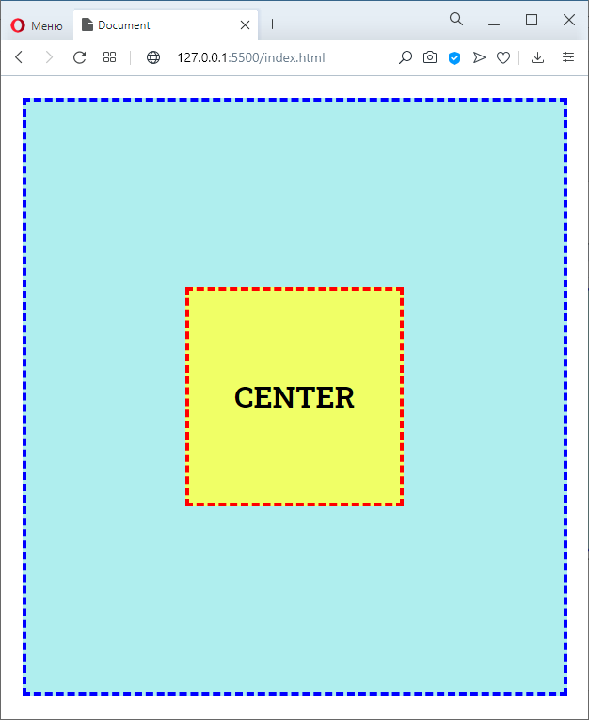
Flexbox и выравнивание по центру
Если в теге который выступает flex-контейнером только один элемент, то использование align-items и justify-content позволяет ввыровнять этот элемент по центру родительского тега (который flex-контейнер).
Также внутри flex-контейнера работает margin: auto; как по горизонтали так и по вертикали.
9

Slide 10
3. Построение шаблона страницы и компонентов

Slide 11
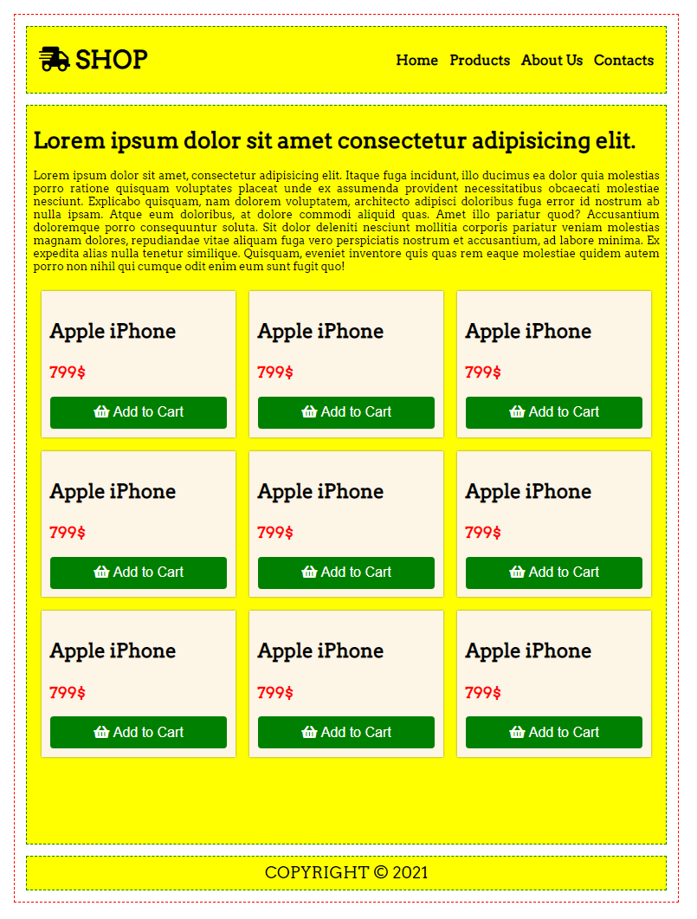
Flexbox может помочь и в формировании как шаблона страницы в целом, так и отдельных компонентов этой страницы (одно другому не мешает)
11

Slide 12
Домашнее задание

Slide 13
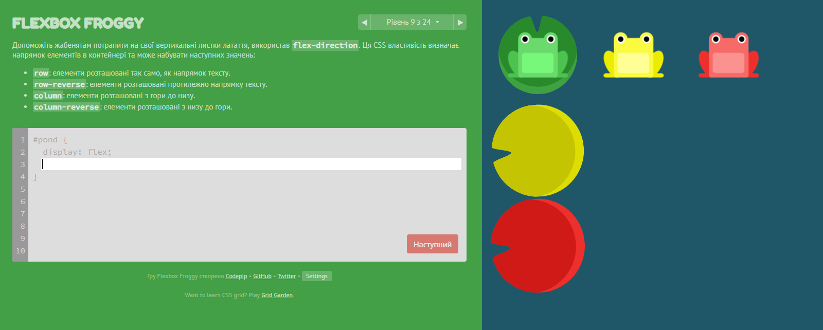
Пройти игру по Flexbox!
https://flexboxfroggy.com/
13

Slide 14
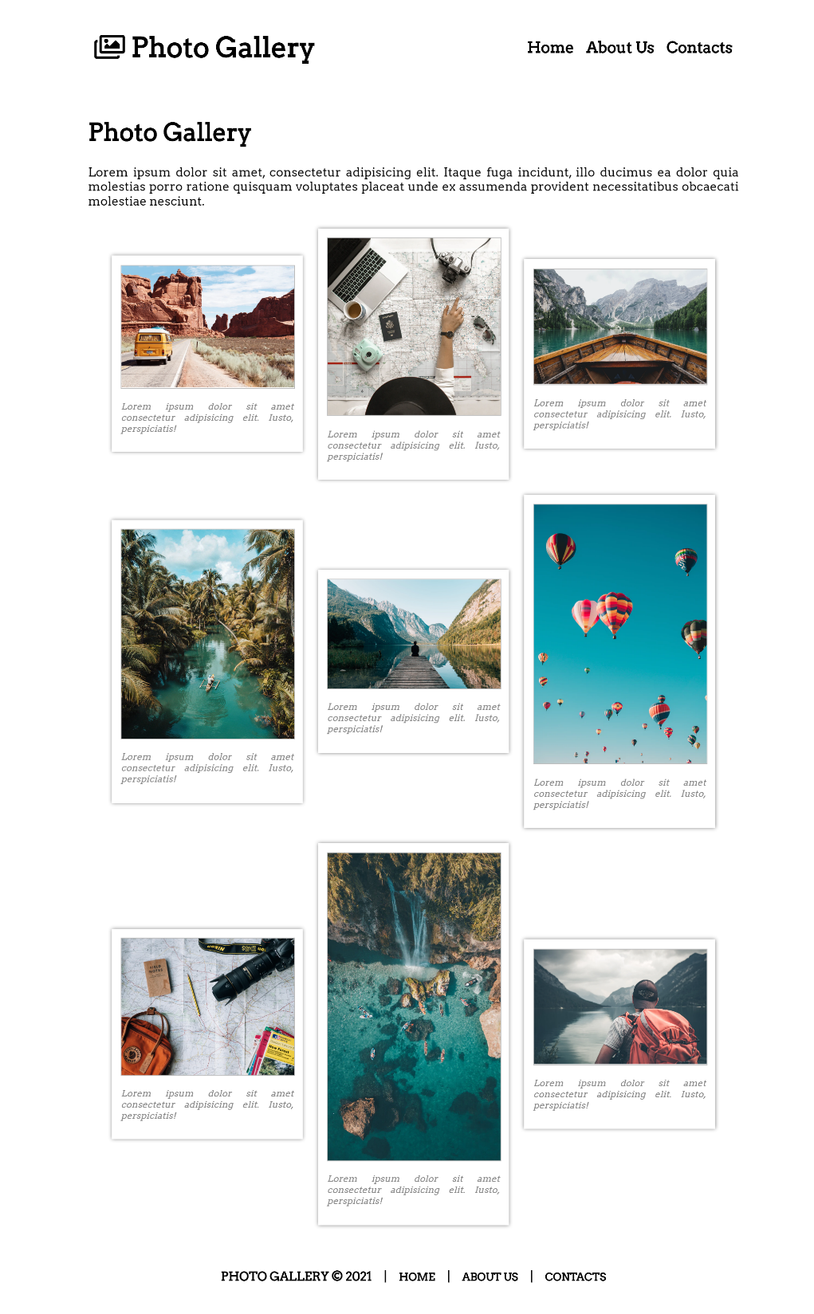
Домашнее задание
Реализуйте страницу фото галереи, Flexbox вам в этом поможет. На странице присутствует контейнер в 70% ширины видимой области, с ограничением минимум 300, максимум 960 пикселей.
14

Slide 15

Домашнее задание ++
Вместо фотографий, разместите на странице экземпляры этого компонента.
15

Slide 16
Будет полезным

Slide 17
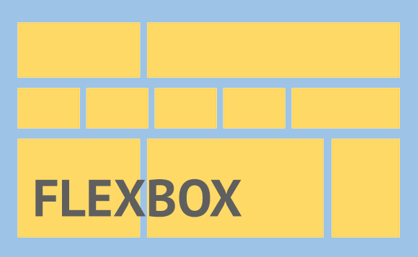

Как работает Flexbox
Вам будет полезным узнать детали работы Flexbox’а
https://frontender.info/a-guide-to-flexbox/
https://tproger.ru/translations/how-css-flexbox-works/
https://habr.com/ru/company/ruvds/blog/515298/
17

Slide 18
К следующему
занятию…

Slide 19

CSS transition – анимация переходов
Предварительные знания – лучший помощник в обучении, поэтому к следующему занятию жду, что посмотрите небольшой ролик о анимации переходов.
https://youtu.be/Nloq6uzF8RQ
19

